Slide 1
8. Kuivuus, puhtaan veden puute ja nälkä

Slide 2
Puhtaan veden puute
lähes miljardi ihmistä kärsii puhtaan veden puutteesta
  Suurin syy sanitaation laatu/ puute
Kuivuus haasteena viljelylle
Keinokastelu:
-kuluttaa vesivaroja
-voi aiheuttaa maaperän suolaantumista.
Pitkät vedenhakumatkat vaikeuttavat lasten koulunkäyntiä.
Ympäristöä säästävät viljelymenetelmät suojelevat maaperää kuivuudelta ja vähentävät kasteluveden tarvetta ja eroosioriskiä.

Slide 3
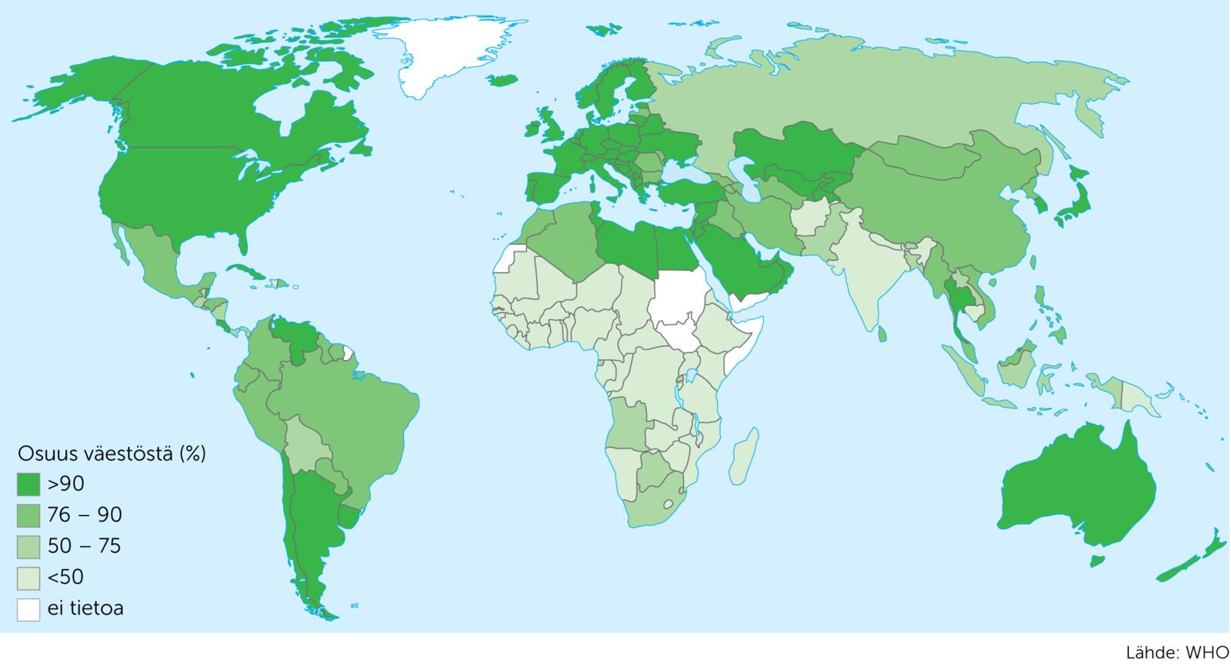

Kehittyneen sanitaation piirissä olevien osuus väestöstä 2015

Slide 4
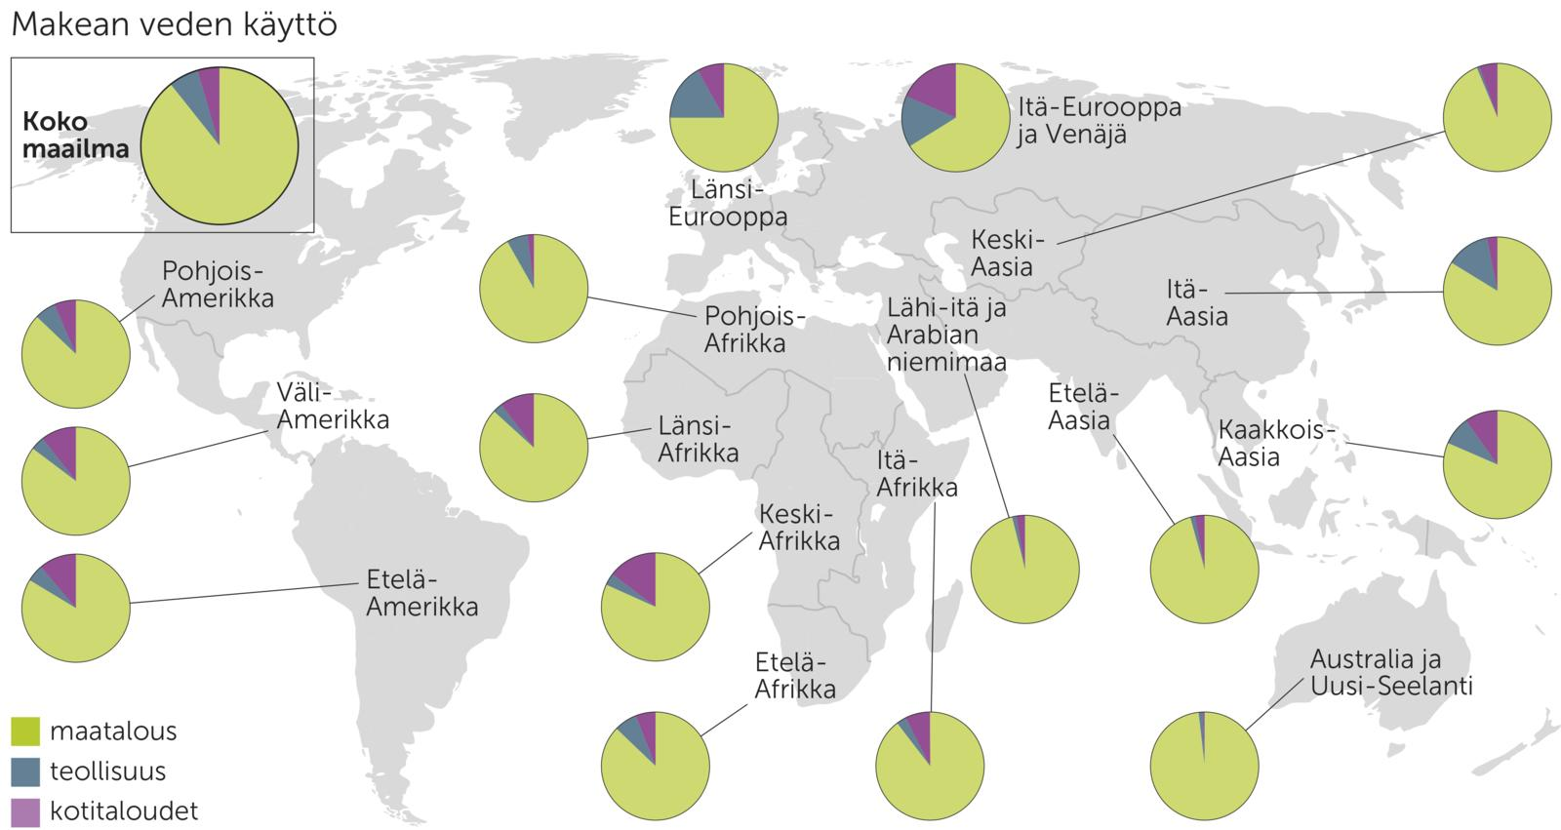

Slide 5
Mitä voidaan tehdä, jotta pohjavesivarastot pelastuvat?
Rajoitetaan pohjaveden käyttö sen luonnolliselle korvautumistasolle.
Kaupunkeihin viheralueita, jotta vesi imeytyy pohjavedeksi
Kosteikkojen suojelu (Kosteikot hidastavat pintavaluntaa, jolloin vettä valuu tehokkaammin pohjavedeksi.)
Viljelykasvien ja kasvatettavien eläinten valinta
  jalostus
  GMO?

Slide 6
Kuivuus
Suurin riski aavikoitumiselle on puoliaavikoilla
Aavikoitumisen ja maaperän eroosion hillintäkeinoja:
kasvillisuuden istuttaminen
hakkuiden vähentäminen
kuiva-, kaista- ja terassiviljelyn harjoittaminen
karjan laiduntamisen vähentäminen

Slide 7
Keinoja aavikoitumisen hillitsemiseksi
Istutetaan maaperää sitovia kasveja.
Siirrytään kaskiviljelystä kuiva- tai kaistaviljelyyn.
Suositaan rinnealueilla terassiviljelyä.
Vähennetään laidunnettavan karjan määrää.
Vähennetään aavikoiden laitamien hakkuita.

Slide 8
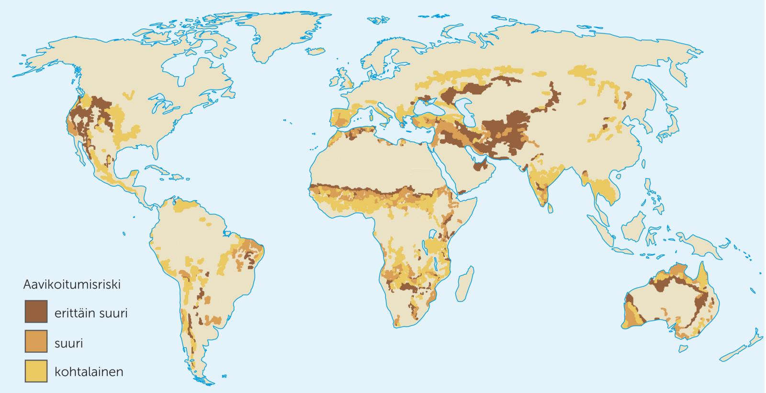
Aavikoitumisen riskialueet

Slide 9
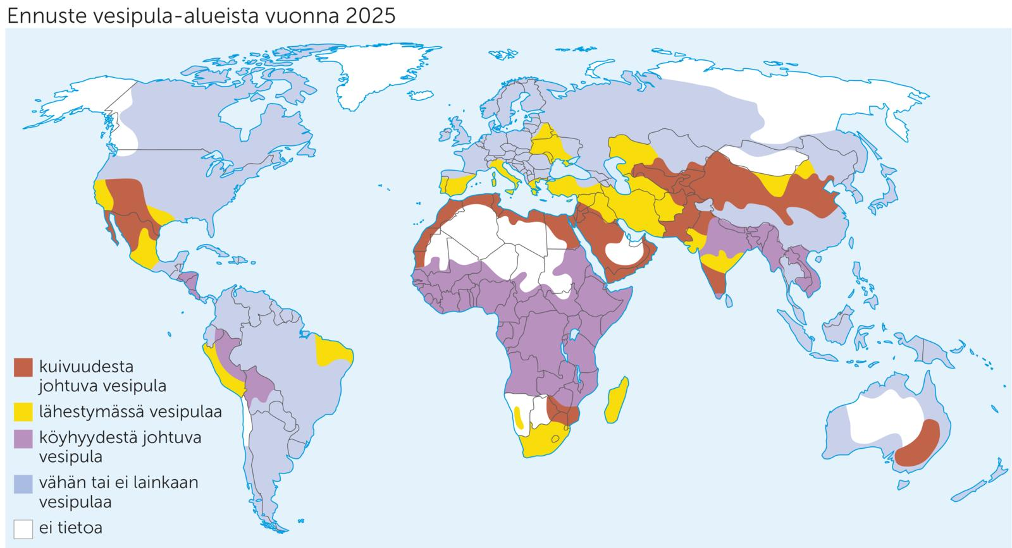

Slide 10
Nälkä
Maailman väestöstä noin joka kymmenes kärsii aliravitsemuksesta
Rahakasvien viljelyn suosiminen sekä kehitysmaiden heikko asema maailmankaupassa on johtanut ruokakriisiin.
https://www.maailma.net/uutiset/avustusjarjestot-uhkaava-nalkakriisi-voitaisiin-torjua-ohjaamalla-maailman-sotilasmenot

Slide 11
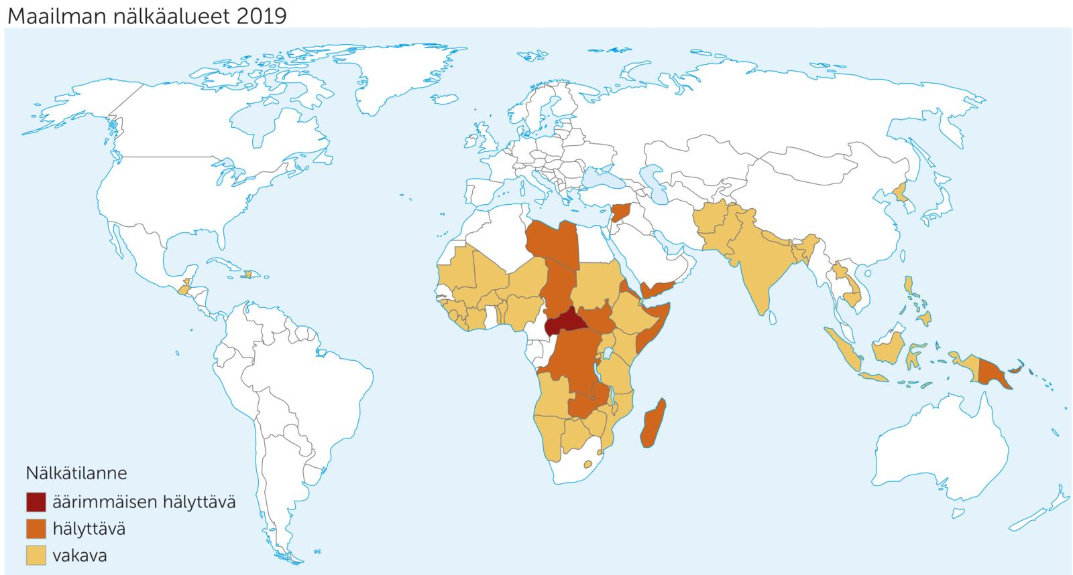
Maailman nälkäalueet 2020

Slide 12
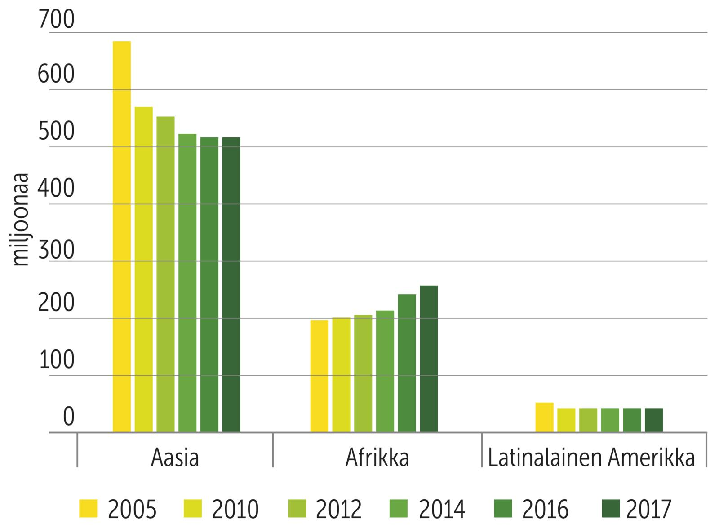
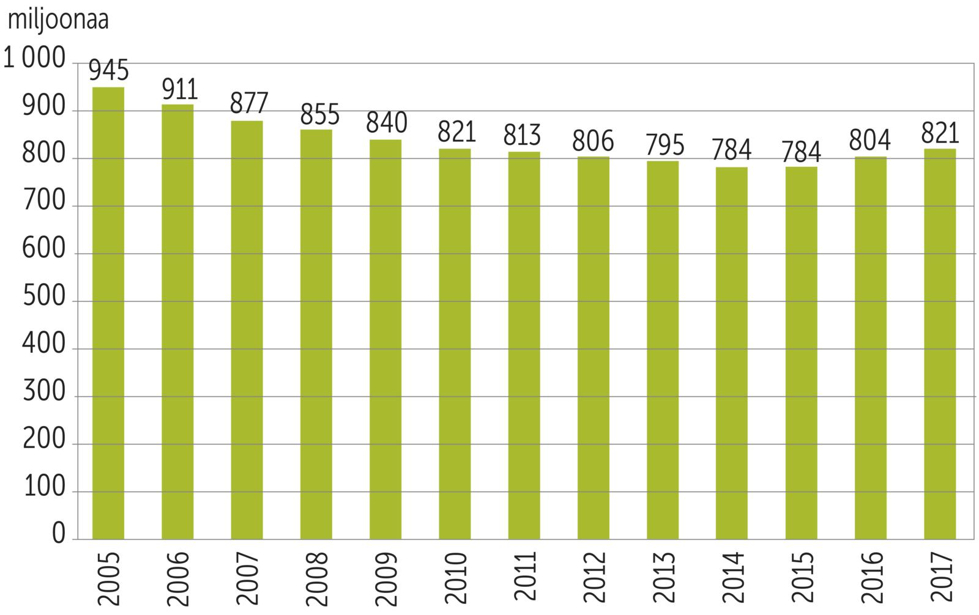
Aliravittujen ihmisten määrä maailmassa ja aliravittujen ihmisten määrä eri alueilla 2005-2017

Slide 13
Ravinnontuotannon parantamiskeinoja
viljelyalan laajentaminen
keinokastelu
lannoitteiden käyttö
tuotannon siirtäminen raha­kasveista ravinto­kasveihin
paikallisten lajikkeiden käyttö
uudet lajikkeet, kasvin­jalostus ja geenimuuntelu
luonnonmukaisen ravinnon­tuotannon edistäminen
tuholaisten torjunta
maatalouden koneellista­minen
varastoinnin ja kuljetus­yhteyksien parantaminen
Maanviljelijöiden kouluttaminen
maanomistuksen muutokset (esim.monikansalliset yritykset)
naisten aseman parantaminen
uudet ravinnonlähteet

